Slide 1
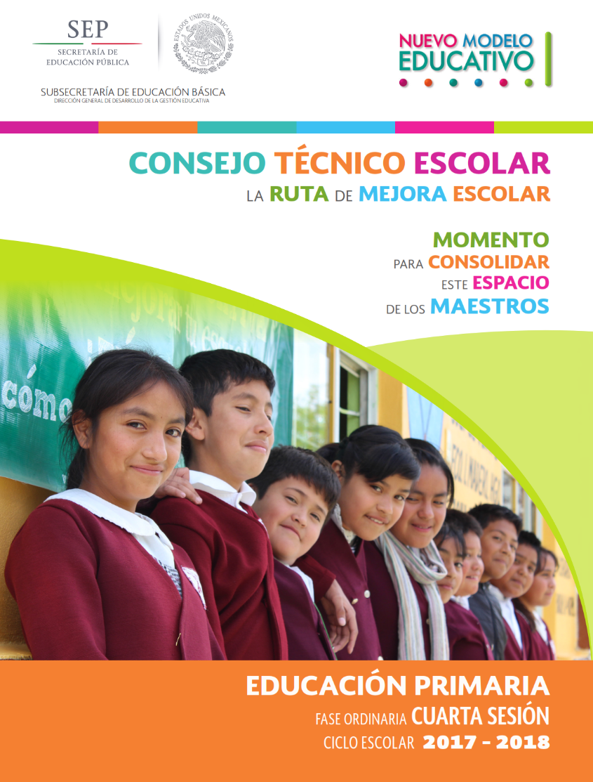
Bienvenidos
CTE
4ª sesión ordinaria

Slide 2
Índice

Slide 3
Introducción
La Guía de esta cuarta sesión de Consejo Técnico Escolar (CTE) está organizada en cuatro grandes apartados, además de uno que ha tenido una presencia permanente: Organicemos nuestro CTE, en el que se ofrece la posibilidad, a quien coordina la sesión(en muchos de los casos, los directores de las escuelas), de crear un ambiente propicio para el desarrollo de la sesión, promoviendo que esta organización incluya una invitación a los colectivos docentes a participar de una forma colegiada, reflexiva, con disposición y apertura total para el logro de los propósito planteados.
Garantizar las condiciones mencionadas, favorecerá el desarrollo de las actividades que se plantean en el primer apartado de esta guía, ¿Qué aprendimos en Aprendizaje entre escuelas?, mediante las cuales se busca que los colectivos docentes recuperen la experiencia en la cual tuvieron la posibilidad de conocer, intercambiar y trabajar de manera colaborativa con los docentes de otros planteles de su zona escolar, fortalecer la reflexión, el análisis y la toma de decisiones que les permitieran superar las problemáticas educativas comunes, así como establecer compromisos con sus pares con miras a la sexta sesión de CTE del presente ciclo escolar.

Slide 4
El segundo apartado, Las habilidades básicas para el aprendizaje autónomo, lleva a los colectivos docentes a reflexionar en la preocupación constante que han representado la enseñanza y el aprendizaje de las habilidades básicas (lectura, escritura y matemáticas) como herramientas necesarias que garantizan el aprendizaje autónomo de los alumnos. Esto mediante un interesante recorrido a través de textos e ilustraciones relacionados con los momentos más significativos en la educación de nuestro país, que seguramente permitirá a los participantes conocer o recordar experiencias como alumnos o como profesionales de la educación. Estas reflexiones son el contexto para que el colectivo recupere la importancia de contar con información confiable del desarrollo de las habilidades mencionadas, mediante la Herramienta de Exploración de habilidades de lectura, escritura y cálculo mental, y para organizar su aplicación en su escuela.
En Caminemos rumbo a la sexta sesión se recupera el compromiso establecido en la sesión de Aprendizaje entre escuelas: preparar una observación de clase y la necesidad de avanzar en su cumplimiento. De inicio, el colectivo docente reflexiona en lo que puede aportarle a su práctica la observación de clases, para finalmente hacer un registro de sus necesidades para llevar a cabo el Aprendizaje entre escuelas en la sexta sesión.

Slide 5
En el último apartado de esta guía, Aprendizajes clave para la educación integral: un nuevo ciclo, los docentes encontrarán información relacionada con el planteamiento curricular del Modelo Educativo para la Educación Obligatoria –uno de los cinco ejes con los que se busca reorganizar el Sistema Educativo en nuestro país–, y se precisan aspectos relacionados con la implementación de los Planes y programas de estudio, la cual será de gran interés, ante la proximidad de la entrada en vigor de los Aprendizajes clave, en el ciclo escolar 2018-2019.
Finalmente, es importante reiterar que la Guía de trabajo de CTE es un documento que apoya y orienta las actividades de las sesiones de Consejo, en las que el liderazgo técnico pedagógico del director y la participación de todo el personal docente frente a grupo ‒incluido el de Educación Física, Educación Especial, Inglés, Cómputo y de asesoría técnico-pedagógica, entre otros‒, fortalecen el cumplimiento de la misión de la escuela: el logro de los aprendizajes con calidad, equidad e inclusión de todos los alumnos.

Slide 6
“No se escribe para ser escritor ni se lee para ser lector. Se escribe y se lee para comprender el mundo. Nadie, pues, debería salir a la vida sin haber adquirido esas habilidades básicas” Juan José Millás, 2000.

Slide 7
PROPÓSITOS

Slide 8
MATERIALES
Libro Aprendizajes Clave para la Educación Integral. Educación Primaria 1º Plan y programas de estudio, orientaciones didácticas y sugerencias de evaluación, SEP, Primera edición, 2017. De primero a sexto grado, Lengua Extranjera. Inglés y Educación Física de Educación básica.
Cuaderno de Bitácora del Consejo Técnico Escolar.
Video “Ruta de Implementación de Aprendizajes Clave” disponible en:
http://www.aprendizajesclave.sep.gob.mx/index-multimedia-videos.html.
Presentación “Aprendizajes Clave para la educación integral” ubicada en: http://www.aprendizajesclave.sep.gob.mx/index-multimedia-videos.html.

Slide 9
PRODUCTOS
1. Registro de acuerdos para la organización de la aplicación censal de la herramienta.
2. Apuntes de los primeros compromisos para la preparación de la sexta sesión ordinaria.

Slide 10
Organicemos nuestro CTE
1. Dé la bienvenida al colectivo docente a esta cuarta sesión e invite a todos a participar de manera colegiada, reflexiva, con disposición y apertura total, a fin de lograr un buen desarrollo de los trabajos.
2. Solicite la lectura de la Introducción y los Propósitos de la sesión de trabajo. Pida que se destaque lo que se espera lograr en cada apartado.
3. Nombren al responsable de registrar, en el Cuaderno de Bitácora del CTE, los acuerdos y compromisos a los que llegue el colectivo docente en la sesión de trabajo.
4. Recupere las normas de convivencia en grupo necesarias para generar un ambiente de trabajo productivo, cordial y respetuoso.

Slide 11
ORGANIZACIÓN DE LAS ACTIVIDADES
1. ORGANICEMOS NUESTRO CTE
2. ¿QUÉ APRENDIMOS EN APRENDIZAJE ENTRE PARES?
3. LAS HABILIDADES BÁSICAS PARA EL APRENDIZAJE AUTÓNOMO
4. CAMINEMOS RUMBO A LA SEXTA SESIÓN
5. APRENDIZAJES CLAVE PARA LA EDUCACIÓN INTEGRAL: UN NUEVO CICLO

Slide 12
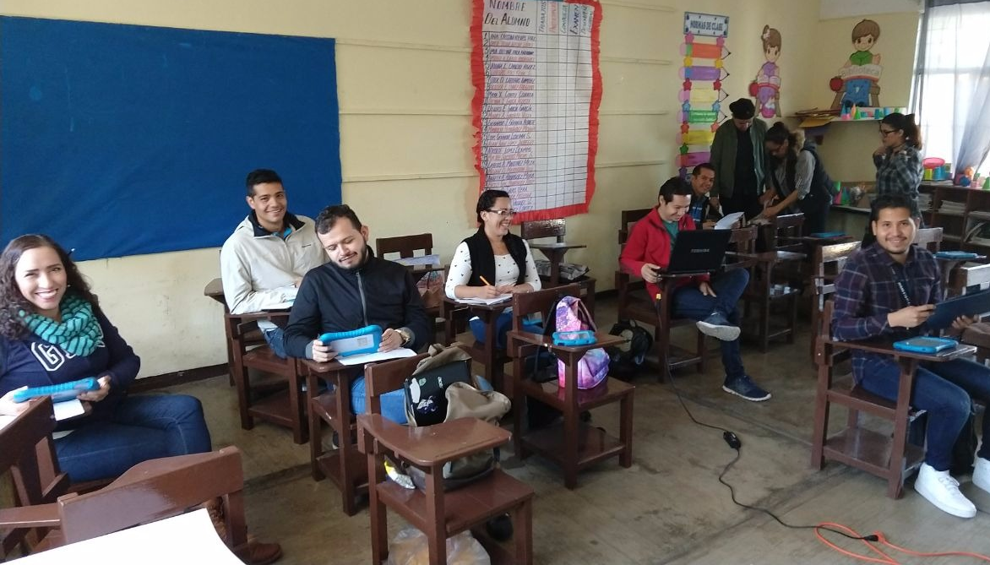

Slide 13
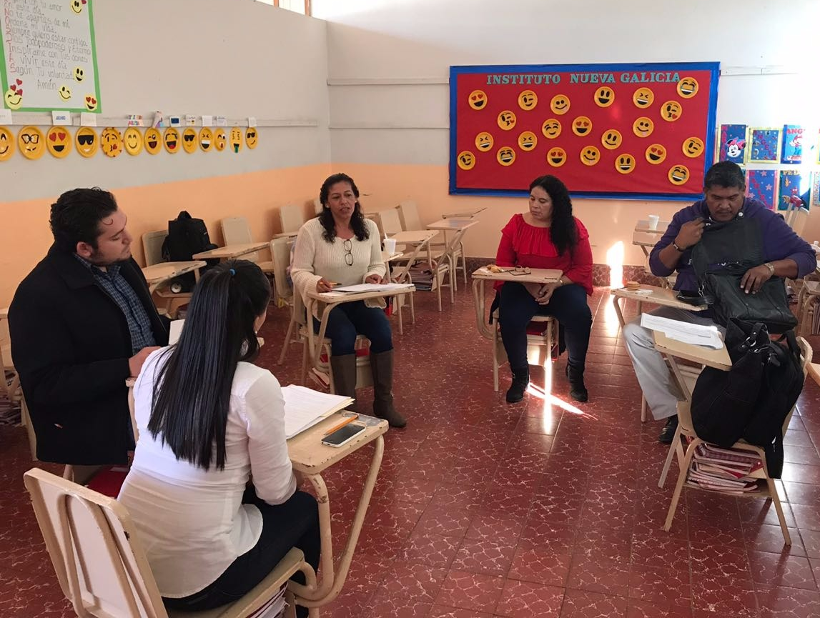

Slide 14
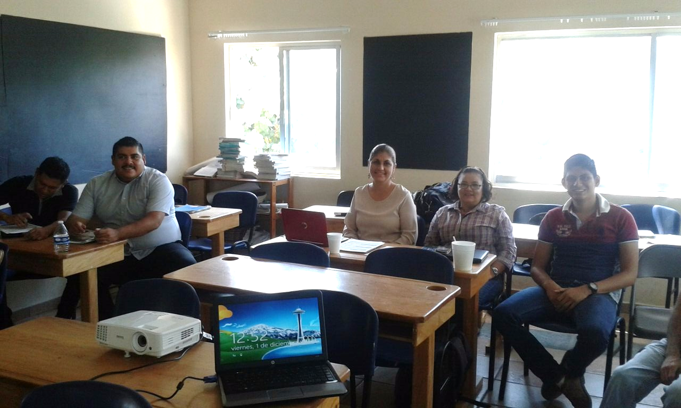

Slide 15
¿Qué aprendimos en aprendizaje entre escuelas?
La tercera sesión de CTE se llevó a cabo bajo la modalidad de Aprendizaje entre escuelas, a través de la cual se generó una oportunidad para que los colectivos docentes compartieran, analizaran, reflexionaran e intercambiaran estrategias de intervención que les permitieran atender problemáticas educativas de mayor complejidad.
5. Pida que, de manera individual, lean el siguiente texto y que subrayen en él las ideas que se relacionan con la experiencia vivida en este encuentro entre maestros.

Slide 16
Las escuelas que aprenden son aquellas que tienen una competencia nueva; que les capacita para –aprendiendo colegiadamente de las experiencias pasadas y presentes– procesar la información, corregir errores y resolver sus problemas de un modo creativo o transformador, no meramente de forma acumulativa o reproductiva.
Si bien toda escuela –de manera natural o implícita– aprende, calificarla de Organización que Aprende significa que ha incrementado su capacidad de aprendizaje con un grado de valor añadido; es decir, se distingue en ella un aumento en las capacidades profesionales y personales del colectivo docente, nuevos métodos de trabajo o saberes específicos, y crecimiento de sus expectativas de mejora y desarrollo de la escuela, por la mejora de sus resultados y capacidad de adaptación al entorno cambiante.
Cuando la escuela abre sus puertas a otros docentes, no es para aprender por aprender; es evidente que el aprendizaje y la experiencia docente trascienden lo individual, y empieza a darse el aprendizaje entre pares, cuando entre los miembros que mutuamente confrontan problemas, desarrollan soluciones que tengan un impacto positivo, a nivel de aula y escuela, en las experiencias educativas de los alumnos.
La imagen de escuelas que aprenden evoca, de entrada, supuestos sobre los miembros de la escuela como personas comprometidas, participativas, que persiguen propósitos comunes y, como tales, se esfuerzan por desarrollar progresivamente modos más eficaces de alcanzar las metas.
Adaptado de Antonio Bolívar, “Los centros educativos como organizaciones que aprenden: una mirada crítica”,
disponible en: http://www.ugr.es/~abolivar/Publicaciones_LINEA3_files/organizaciones%20que%20aprenden.pdf (consulta: 10 de enero de 2018).

Slide 17
6. En plenaria, comenten brevemente cómo “vivieron” el encuentro con otros colegas en la sesión de Aprendizaje entre escuelas. A través de una “lluvia de ideas”, compartan:
¿Qué aspectos relevantes rescatan de la sesión de Aprendizaje entre escuelas?
¿Qué aprendizajes les dejó el hecho de compartir las problemáticas comunes,
el contenido programático o la habilidad de mayor dificultad con sus colegas de otras escuelas?
7. En equipos del mismo grado o ciclo escolar, comenten las ideas subrayadas del texto que leyeron y respondan:
¿Qué problemática de mayor dificultad se presentó y qué aprendimos después de analizarla?
¿Cuáles fueron los compromisos establecidos para atenderla? ¿Cómo los estamos cumpliendo?
¿Qué falta por hacer para cumplir los acuerdos establecidos en el Aprendizaje entre escuelas?
8. Concentren sus respuestas en un cuadro, esquema o diapositiva para compartirlas en plenaria con sus compañeros.
Recuerden que es importante la participación de todos, por lo que se requiere que las intervenciones sean breves, objetivas y sin que excedan los 5 minutos.
Pág. 9

Slide 18
Aprendizajes, Retos, posibilidades

Slide 19
las habilidades básicas Para el aprendizaje autónomo
A lo largo de la historia, las comunidades humanas han realizado esfuerzos continuos para hacer transmisibles los asuntos y eventos que dan cuenta tanto de su vida cotidiana, como de las narraciones, leyendas, sagas y luchas por su supervivencia. Tal esfuerzo de comunicación es la base de la más grande producción cultural: la escritura, y su ineludible acompañante: la lectura.
En México han sido numerosos los esfuerzos educativos por incrementar la práctica lectora, la producción de textos y la enseñanza de las matemáticas para su uso en la vida cotidiana, por ser las habilidades mínimas indispensables para el aprendizaje de otros saberes.
Pág. 10

Slide 20
9. Lean en los equipos la información de los siguientes recuadros y relaciónenla con las imágenes.
E. Plan Nacional de Educación 1976
El cambio alcanzó la enseñanza de la lengua y de la lectura. Se dejó atrás el método ecléctico y se utilizó el denominado Método global de análisis estructural, que se basaba en la premisa de que la lectura implica necesariamente la comprensión y no sólo una simple decodificación de signos.
B. Actores en la Colonia: ¿Quién enseña y quién aprende?
Enseñan los clérigos y ya existen maestros de leer, escribir y de aritmética, poseedores de saberes pedagógicos.
Los niños aprenden principalmente gramática y ortografía para escribir correctamente.
A. Política de enseñanza de la lectura. Primeros años de la etapa colonial.
Además de los textos religiosos, se producen cartillas y silabarios; entre ellos, la Cartilla para enseñar a leer (1569), atribuida a Fray Pedro de Gante.
C. La lectura en la Revolución y la Posrevolución.
Al término de la Revolución, en 1921, con José Vasconcelos al frente de la Secretaría de Educación Pública (SEP), se inició una campaña alfabetizadora y de promoción de la lectura, actividad considerada como un puntal de la enseñanza y elemento insustituible para la formación de la identidad nacional.
D. Énfasis en la producción editorial para el fomento a la lectura y la escritura.
Se fortalecen los métodos de enseñanza de la lectura y existe la recomendación pedagógica de enseñar a leer antes que la escritura y la aritmética. Se utilizan la cartilla y el método de deletreo, que combina la lectura de la letra individual con la formación de sílabas.
Pág. 10

Slide 21
F. Plan de Once Años.
En 1959 comenzó este plan que buscó mejorar la educación primaria y expandirla. La enseñanza de la lectura y la escritura se realizaba a través del método ecléctico.
Dentro del salón de clases se atendía la modalidad de lectura silenciosa –cuando el objetivo era valorar la comprensión-, o la modalidad en voz alta -en la que se evaluaban entonación o modulación.
G. Reforma educativa de 1993
Inicia una reforma curricular y pedagógica que se caracteriza por la presencia de un enfoque distinto en la enseñanza de la lengua materna, que repercute, precisamente, en la manera de abordar la lectura y la escritura. La resolución de problemas se constituye como la manera de abordar las matemáticas en el ámbito escolar.
H. Reforma Integral de la
Educación Básica
La enseñanza por competencias busca enfatizar el sentido comunicativo de la lengua en situaciones cotidianas.
El planteamiento central para la enseñanza de las matemáticas consiste en utilizar secuencias de situaciones problemáticas, que despierten el interés de los alumnos, y que generen en ellos la reflexión, así como la búsqueda y formulación de argumento para validar resultados.
I. Nuevo Modelo Educativo. Educar para la creatividad y la Libertad. Aprendizajes Clave para la Educación Integral
El alumno utiliza su lengua materna (y el español) para comunicarse con eficacia en distintos contextos, con múltiples propósitos e interlocutores. Analiza situaciones, argumenta y razona, identifica problemas (matemáticos y de otra índole), formula preguntas, fundamenta sus juicios, propone soluciones, aplica estrategias y toma decisiones.
Pág. 11

Slide 22
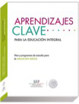
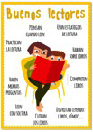
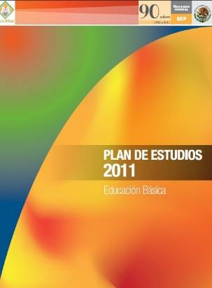
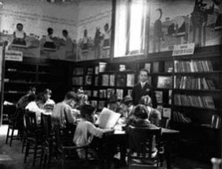
VII
IV
V
III
I
VI
IX
II
VIII
Adaptado de: Valentina Cantón Arjona, Historia de la lectura en México.
Hacia la formación de lectores autónomos, primera y segunda partes,.
Correo del Maestro Núm. 163, diciembre de 2009, disponible en: http://www.correodelmaestro.com/anteriores/2009/diciembre/2incert163.htm
Pág. 12

Slide 23
10. En plenaria, compartan los resultados de los equipos. Argumenten por qué establecieron cada relación entre el texto y la imagen.
11. Concluida la actividad, identifiquen cuál es la constante que se percibe a lo largo de los distintos periodos educativos y, a partir de ello, respondan:
¿Cuál es el sentido, propósito o finalidad del impulso y fortalecimiento de la lectura, la escritura y las matemáticas a lo largo de la historia de la educación en nuestro país?
¿Qué beneficio brinda contar con información del nivel de desempeño de nuestros alumnos en estas habilidades?
¿Cuál es la utilidad que ofrece la Herramienta de Exploración de habilidades de lectura, escritura y cálculo mental?
Registren sus respuestas en su cuaderno de notas.

Slide 24
12. Promueva la lectura en voz alta de la información del siguiente recuadro:
Leer, escribir y realizar operaciones matemáticas básicas son habilidades esenciales para la toma de decisiones informadas, el empoderamiento y la autonomía personal, la participación en la sociedad global y el desarrollo humano y social (Unesco, 2008).
Contar con estas habilidades marca posibilidades muy distintas de progreso en la vida de las personas, por lo que su desarrollo debe ser el eje central de los esfuerzos de todos los sistemas educativos para, de esta manera, contribuir a garantizar una Educación Para Todos (Unesco, 2000), con calidad, equidad e inclusión.
Promover el desarrollo de estas habilidades en los alumnos, es parte sustantiva de la calidad en la educación […]
Para ello, los docentes requieren contar con referentes del avance de estas habilidades que les permitan intervenir oportunamente y asegurar que las acciones implementadas respondan a las necesidades educativas de los alumnos.
SEP, Herramientas para el supervisor Toma de lectura, producción de textos escritos y cálculo mental, México, 2016, pp. 9 y 10.

Slide 25
13. Comenten qué de lo leído corresponde a las respuestas que se dieron a las preguntas anteriores. A partir de este ejercicio, elaboren conclusiones en torno a la pertinencia y utilidad de la aplicación de la Herramienta de exploración de habilidades.
Compártanlas en plenaria.
14. Intercambien la experiencia que tuvieron como escuela durante la aplicación censal de la Herramienta de exploración de habilidades al inicio del ciclo escolar.
Destaquen los logros obtenidos, así como las dificultades que se presentaron con el fin de atenderlas en esta segunda aplicación.

Slide 26
15. Organicen la realización de la segunda aplicación censal a los alumnos de su escuela durante el siguiente mes; de ser necesario, consideren lo siguiente:
Tener disponibles los materiales, tanto del docente como de los alumnos, de cada una de las habilidades que se van a medir.
Revisar la metodología de aplicación de la herramienta; tener presentes los momentos e instrucciones específicas para cada habilidad.
Definir responsables y organizar el cronograma de aplicación considerando los tiempos, número de grupos y personal docente y de apoyo del que se dispone.
Si se requiere, llevar a cabo una revisión colectiva del Manual para la aplicación de herramientas. Toma de lectura, Producción de textos y Cálculo mental, así como de los tutoriales que se elaboraron por iniciativa de algunas zonas escolares y que se encuentran disponibles en páginas electrónicas, como, por ejemplo: “Tutorial SisAT Toma de lectura You-Tube”: https://www.youtube.com/watch?v=bUl6-XJStj0
16. Tengan presente que los resultados obtenidos durante esta aplicación censal serán motivo de revisión y análisis durante la siguiente sesión de CTE, con el propósito de reconocer lo que se ha avanzado con respecto a la evaluación diagnóstica realizada en septiembre.
Vínculo

Slide 27
Caminemos rumbo a la sexta sesión
En la pasada sesión de Aprendizaje entre escuelas se promovió el compromiso de observar una clase en torno a una problemática educativa que representa mayor dificultad entre los docentes, como una posibilidad para que el colectivo continúe aprendiendo al brindar apoyo para su resolución.
17. Solicite la lectura del siguiente texto.
Un colectivo docente detecta la necesidad de mejorar las estrategias de enseñanza y de aprendizaje, reconociendo que hace falta mayor trabajo colaborativo entre los profesores, ya que trabajan en forma aislada; por lo tanto, se propone lograr que los docentes compartan experiencias pedagógicas, a través de las observaciones de clases, impulsando la gestión del conocimiento entre los profesores.
Una prioridad en ellos es generar consensos sobre la necesidad de mejoramiento a través de la observación del desarrollo de clases entre los maestros, en la que se hacen puestas en común de las diferentes estrategias didácticas y se ofrecen puntos de vista diferentes sobre las clases observadas que faciliten la mejora constante de los procesos de enseñanza y aprendizaje.
Adaptado de: Sandra Robilliard Riveros y María Loreto Rebolledo, Observando clases entre profesores pares,. Chile, disponible en: http://www.gestionescolar.cl/buenaspracticasdirectivas/wp-content/uploads/2013/08/ficha-1.pdf (consulta: 10 de enero de 2018).

Slide 28
18. Pida que, a partir de lo leído, destaquen lo siguiente:
¿Por qué observar una clase?
¿Qué aprendo al realizar esta actividad?
¿Cómo ayudo a que aprenda el maestro observado?
19. Compartan sus reflexiones en plenaria.
20. Teniendo presente el compromiso de desarrollar una clase y observarla, solicite al colectivo que, a través de una lluvia de ideas, inicien la preparación de esta actividad por realizar en la sexta sesión. Consideren si en su colectivo ya se ha definido al docente que habrá de desarrollar la clase; de lo contrario, determinen quién lo hará, y elaboren un listado de lo que será necesario atender.
Pág. 15

Slide 29
Aprendizajes clave Para la educación integral: un nuevo ciclo
Este apartado tiene el propósito de socializar información, materiales o invitaciones relevantes para el colectivo docente, vinculados con la entrada en vigor del Plan y Programas de Estudio en el ciclo escolar 2018-2019.
Es importante señalar que, atendiendo los propósitos del CTE y la gestión de la Ruta de Mejora que cada escuela establece para mejorar los aprendizajes de TODOS sus alumnos, las sesiones ordinarias del Consejo no se constituirán en el espacio para la formación o preparación de los cursos en línea para la entrada en vigor del nuevo currículo. La Secretaría de Educación Pública y las Autoridades Educativas Locales han dispuesto y desarrollarán herramientas, espacios y apoyos específicos.
Considerado lo anterior, en ésta y en las próximas sesiones ordinarias, se inicia una serie de actividades breves en las que se ofrece información al colectivo docente sobre la ruta y los insumos previstos para la puesta en marcha de los aprendizajes clave para la educación integral.

Slide 30
21. Invite al colectivo a observar el video “Ruta de Implementación de Aprendizajes Clave”.
22. Promueva que los docentes comenten brevemente lo que observaron en el video.
23. Organice la revisión del Catálogo de materiales de apoyo y de los libros Aprendizajes clave para la educación integral, de acuerdo con el grado que atiende cada docente. Solicite que, de manera individual, los exploren someramente para tener un conocimiento general de su estructura.
En caso de no contar con los materiales impresos, pida a los participantes que los exploren en:
http://www.aprendizajesclave.sep.gob.mx/index-descargas-biblioteca-listado.html

Slide 31
24. Después de la exploración, invite al colectivo a visitar, a partir del 29 de enero, la página: http://dgfc.basica.sep.gob.mx, para conocer los cursos relacionados con los materiales revisados en la actividad anterior y tener presentes los requisitos, mecanismos y tiempos de inscripción.²
25. Con el propósito de que los docentes conozcan con mayor profundidad las acciones, materiales y apoyos que la SEP ha generado para la entrada en vigor del nuevo Plan y Programas de estudio, promueva la consulta de la presentación “Aprendizajes Clave para la educación integral”.
26. Finalmente, informe al colectivo que la SEP ha dispuesto un buzón para hagan
llegar sus dudas y sugerencias, en la página: http://www.aprendizajesclave.
sep.gob.mx/index-contacto.html.

Slide 32
² Una vez que los docentes conozcan el contenido, el formato y los tiempos que implica el desarrollo del curso en línea al que se inscriban, se propone que se organicen en círculos de estudio entre pares y que acuerden espacios para llevar a cabo reuniones presenciales, reforzando con ello la reflexión, el análisis y el intercambio de ideas del contenido de los cursos. Algunos de los espacios que pueden considerar son, por ejemplo: los Centros de Maestros, los Centros de Desarrollo Escolar, y las Escuelas Normales o Instituciones de Educación Superior.

Slide 33
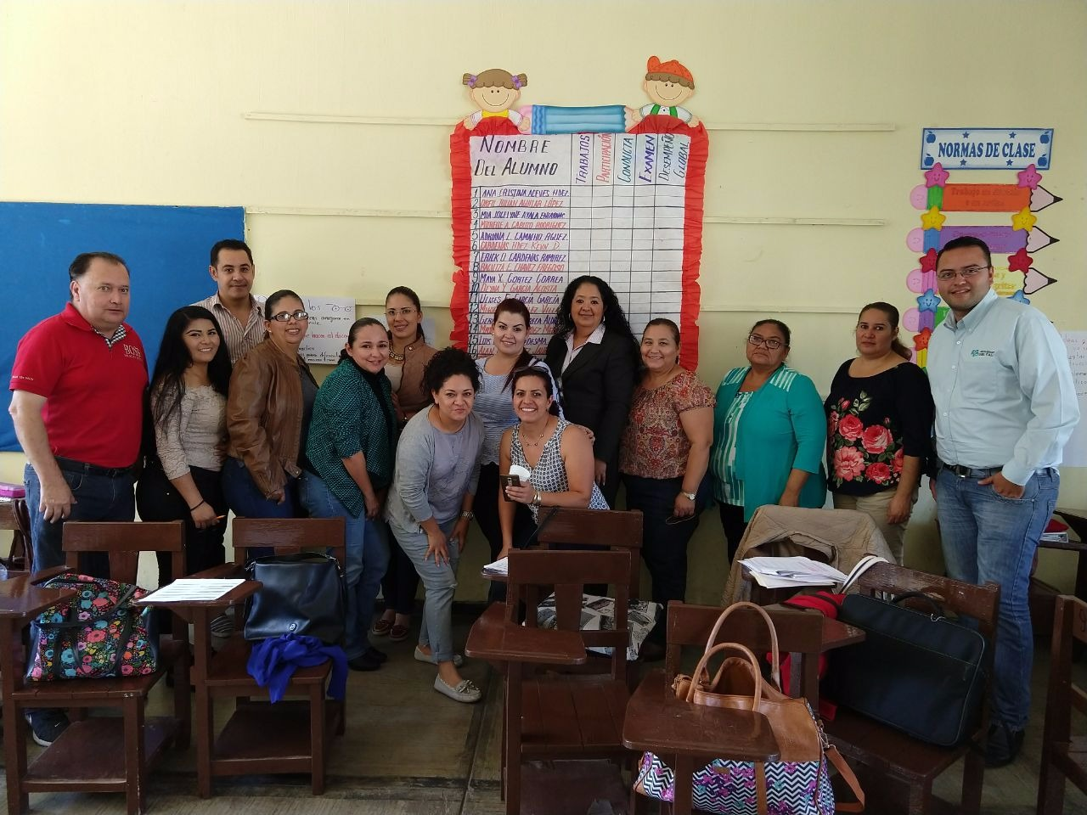
¡Hasta la próxima!

